Slide 1
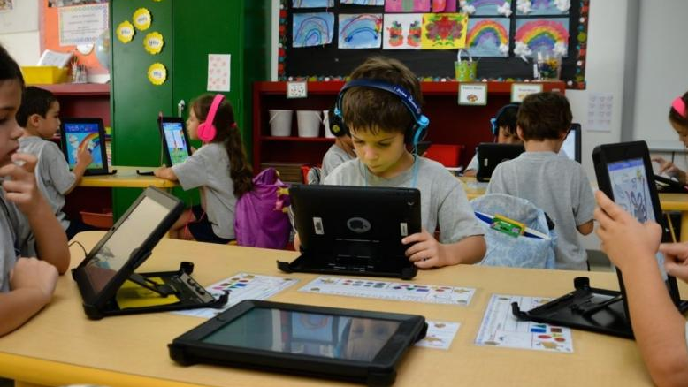
Εκπαιδευτική Τεχνολογία – Πολυμέσα (Θ)
Δρ. Νικόλαος Πέλλας
npellas@eppaik.aspete.gr

Slide 2
Ύλη του μαθήματος σε PowerPoints https://eclass.prog.aspete.gr

Slide 3
Εκπαιδευτική Τεχνολογία στο σχολείο http://technologyteachingcyprus.blogspot.com/2016/10/blog-post_29.html

Slide 4
Παιδαγωγικές κατευθύνσεις
Αρχές 20ου αιώνα
Μέσα 20ου αιώνα
Τέλη 20ου αιώνα
Συμπεριφοριστική
Γνωστική
Κοινωνικογνωστική
Η μάθηση συνίσταται στην αλλαγή της συμπεριφοράς, ως αποτέλεσμα της ανταπόκρισης του ατόμου σε ένα ερέθισμα.
Η μάθηση είναι η αλλαγή της γνώσης, που αποθηκεύεται στη μνήμη.
Οι άνθρωποι μαθαίνουν αλληλεπιδρώντας και παρατηρώντας άλλους.

Slide 9
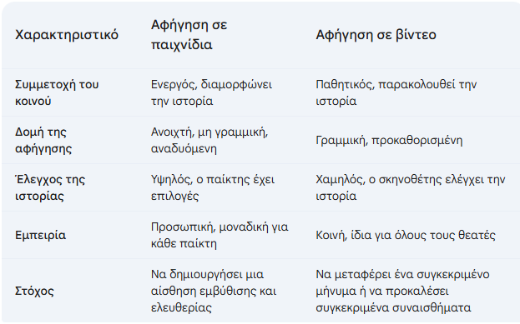

Slide 10
Το Σύστημα Διαχείρισης Μάθησης (LMS) και τα Μαζικά Ανοικτά Διαδικτυακά Μαθήματα (MOOCs) είναι δύο διακριτικά αλλά σχετικά συστήματα που χρησιμοποιούνται στον τομέα της εκπαίδευσης. Ας δούμε τις κύριες διαφορές μεταξύ τους:
Σκοπός:
Το LMS (Σύστημα Διαχείρισης Μάθησης) είναι μια πλατφόρμα που χρησιμοποιείται από εκπαιδευτικούς και οργανισμούς για τη διαχείριση του εκπαιδευτικού περιεχομένου, την παρακολούθηση των μαθητών, τη διανομή εργασιών και άλλες λειτουργίες διαχείρισης μάθησης.
Τα MOOCs (Μαζικά Ανοικτά Διαδικτυακά Μαθήματα) είναι διαδικτυακά μαθήματα που προσφέρονται δωρεάν ή με περιορισμένο κόστος σε μεγάλο αριθμό συμμετεχόντων από διάφορα μέρη του κόσμου.
Στόχος Κοινό:
Το LMS είναι σχεδιασμένο για εκπαιδευτικούς και επιχειρήσεις που θέλουν να παρέχουν και να διαχειρίζονται εκπαιδευτικό περιεχόμενο για τους εργαζομένους τους ή τους μαθητές τους.
Τα MOOCs στοχεύουν σε ένα ευρύ κοινό και προσφέρονται συχνά από πανεπιστήμια και εκπαιδευτικά ιδρύματα σε παγκόσμια κλίμακα.
Δομή Περιεχομένου:
Το LMS συχνά περιλαμβάνει εργαλεία για τη διαχείριση των μαθημάτων, τη δημιουργία περιεχομένου, τις αξιολογήσεις, και την παρακολούθηση της προόδου των μαθητών.
Τα MOOCs παρέχουν συνήθως πλούσιο περιεχόμενο σε μορφή βίντεο, κείμενα, εργασίες και διαδραστικά τεστ που επιτρέπουν στους συμμετέχοντες να μαθαίνουν.
Διασύνδεση:
Το LMS είναι συχνά ενσωματωμένο σε εκπαιδευτικές δομές, επιχειρήσεις και οργανισμούς.
Τα MOOCs είναι πιο ανοικτά και προσβάσιμα στο διαδίκτυο, με την δυνατότητα συμμετοχής από οποιοδήποτε άτομο με πρόσβαση στον ιστό.

